Slide 1
الوحدة الثانية

Slide 2
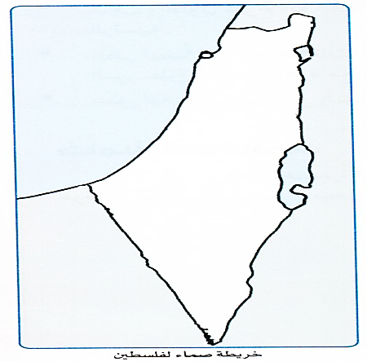
الموقع والحدود وأشكال السطح
المطلوب

Slide 3
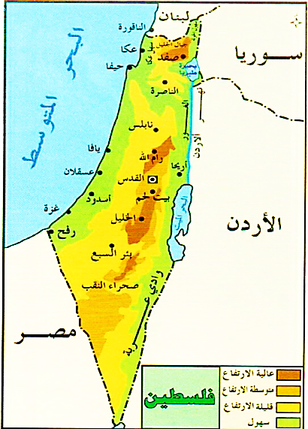

Slide 4
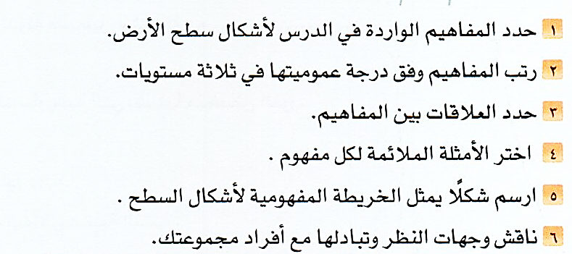
بناء خريطة مفهومية لأشكال السطح في فلسطين
المطلوب

Slide 5
الإجابة
أشكال السطح
هضبة النقب
نهر الأردن
البحر الميت
منخفض الغور
المرتفعات الفلسطينية
السهول الساحلية

Slide 6
أسئلة التقويم
قول الله تعالي (سُبْحَانَ الَّذِي أَسْرَىٰ بِعَبْدِهِ لَيْلًا مِنَ الْمَسْجِدِ الْحَرَامِ إِلَى الْمَسْجِدِ الْأَقْصَى الَّذِي بَارَكْنَا حَوْلَهُ لِنُرِيَهُ مِنْ آيَاتِنَا ۚ إِنَّهُ هُوَ السَّمِيعُ الْبَصِيرُ)

Slide 7
الإجابة
العقبة
المتوسط
شدة ملوحته
البحر الميت
شمال شرقي فلسطين
جبل الشيخ
مصر

Slide 8
بحيرة طبريا , نهر الأردن , البحر الميت , وادي عربة , خليج العقبة

Slide 9
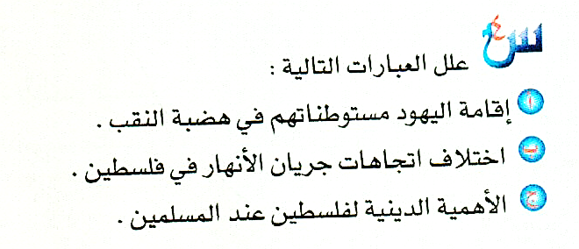
نظرا لأهمية موقعها
أولي القبلتين وثالث الحرمين ومسري رسول الله صلي الله عليه وسلم

Slide 10
سهل عكاظ في الشمال
سهل غزة في الجنوب
من الشمال إلي الجنوب
جبال الخليل وجبال نابلس
من الشمال إلي الجنوب

Slide 11
تقع في قلب الوطن العربي وتطل علي خليج العقبة

Slide 12
نهر الدان
غور الأردن
هضبة النقب

Slide 13
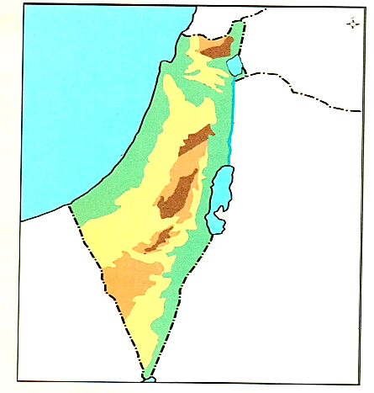
بحيرة طبريا
نهر الأردن
غزة
القدس
البحر الميت
هضبة النقب

Slide 14
سهل
سهل
نهر
بحيرة
جبل
منخفض

Slide 15
المناخ والسكان
قراءة معلومات الخريطة
المطلوب
أدي وقوع فلسطين علي البحر المتوسط إلي سيادة مناخ البحر المتوسط وكذلك انتشاء النباتات الطبيعية إلي أن الغابات أزيل معظمها

Slide 16
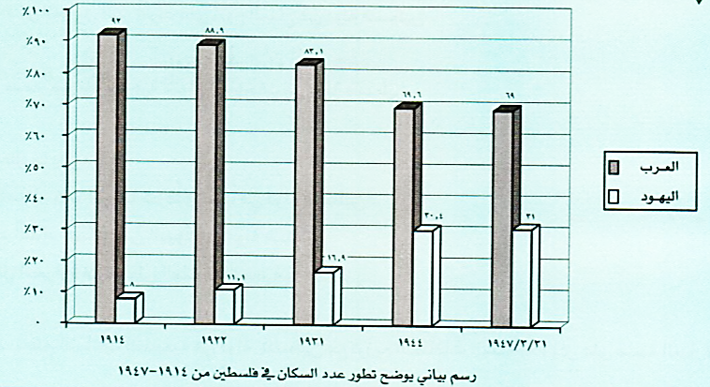
قراءة معطيات الرسم البياني

Slide 17
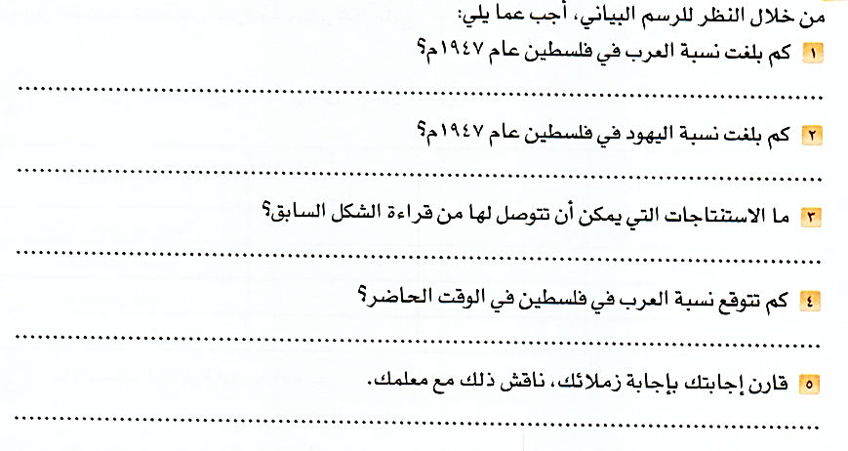
المطلوب
69%
31%
أكثر عام زادت فيه نسبة اليهود في فلسطين عام 1947 م
45%

Slide 18
أسئلة التقويم
المرتفعات الجبلية
البحر المتوسط

Slide 19
المناخات في دولة فلسطين
مناخ شبه صحراوي ( منطقة الغور )
مناخ صحراوي (هضبة النقب)
المرتفعات الجبلية
مناخ البحر المتوسط
السهول الساحلية

Slide 20
نظرا لهبوب الرياح الشمالية الشرقية الجافة
نتيجة استمرار الهجرات اليهودية إلي فلسطين
بسبب الارتفاع عن سطح البحر

Slide 21
حيث توجد نباتات صحراوية في صحراء النقب وكذلك توجد نباتات البحر المتوسط

Slide 22
ممطر
جاف
معتدل
معتدل
ثلوج
جاف
منخفضة
معتدلة
أمطار
جاف
دافئ
شديد الحرارة
رياح شمالية ممطرة
الرياح الشرقية الجافة
التضاريس
التضاريس

Slide 23
ما السمات المناخية لهضبة النقب ؟
يسودها مناخ صحراوي شديد الحرارة صيفا , شديد البرودة شتاء

Slide 24
حيث تختلف كمية الأمطار علي المناطق الساحلية وتقل بالداخل
التالي
الرئــــيسية
السابق

Slide 25
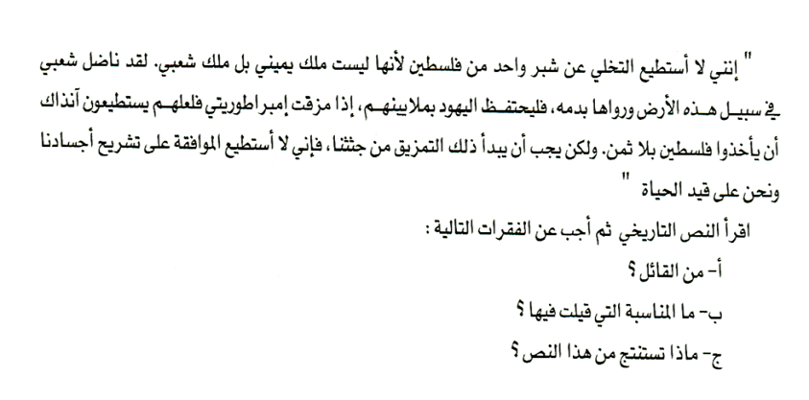
الحركة الصهيونية واطماعها في دولة فلسطين

Slide 26
الإجابة
القائل ( السلطان عبد الحميد الثالث )
المناسبة التي قيلت فيها ( عندما عرض عليه اليهود بالسماح بهجرة اليهود إلي فلسطين )
ماذا تستنتج من هذا النص ( أمانة وحب السلطان لفلسطين وعدم خيانته لشعب فلسطين

Slide 27
المطلوب

Slide 28
المطلوب
أصدر وزير خارجية بريطانيا بلفور تصريحه المعروف بوعد بلفور وكان التصريح في صورة خطاب وجهه إلي إدموند روتشيلد أبرز اليهود في رعايته للاستبيان في فلسطين وكان نص التصريح كما يلي :
إن حكومة جلالة الملك تنظر بعين العطف إلي تأسيس وطن قومي للشعب اليهودي في فلسطين وستبذل جهدها لتسهل تحقيق هذه الغاية علي أن يفهم جليا أنه لن يؤتي بعمل من شأنه أن يضر بالحقوق المدنية والدينية التي يتمتع بها الطوائف غير اليهودية المقيمة الأن في فلسطين ولا الحقوق أو الوضع السياسي الذي يتمتع به اليهود في البلدان الأخرى
أقرأ النص السابق ثم أجب عن الفقرات التالية
من هو بلفور ؟
متي صدر تصريح وعد بلفور ؟
حدد من النص الجملتين اللتين تشيران إلي
وصف الأقلية اليهودية التي تعيش في فلسطين بأنها شعب في فلسطين
جعل عرب فلسطين في عداد الأقليات وتجنب وصفهم ب العرب
لماذا يعد تصريح بلفور تصريحا سياسيا ليس له صفة الإلزام القانوني ؟

Slide 29
الإجابة
وزير خارجية بريطانيا
1335 – 1917
تأسيس وطن قومي للشعب اليهودي في فلسطين
( الطوائف غير اليهودية المقيمة الأن في فلسطين )
لأنه وعد من لا يملك لمن لا يستحق

Slide 30
أسئلة التقويم
هي حركة سياسية يهودية ظهرت في وسط وشرق أوروبا ودعت اليهود إلي العودة إلي دار الآباء وهي ( فلسطين ) أو إسرائيل

Slide 31
أول من سكن فلسطين الكنعانيون وهم قبائل عربية

Slide 32
(أ) للوقوف بجانب اليهود لإقامة وطن لهم في فلسطين
(ب) لكي يسمح لهم بالهجرة إلي فلسطين
(ج) حيث قرر اليهود إقامة وطن قومي لهم في فلسطين

Slide 33
ب
د
أ
ج

Slide 34
وقف بدة وحزم ضد الخطر اليهودي
عمل علي إقامة وطن لليهود في فلسطين وتهجير أهلها من العرب

Slide 35
إقامة وطن قومي لليهود في فلسطين

Slide 36
يفصل البلدان العربية ويحدد كل الدول العربية وزريعة للمخاطر والمشكلات

Slide 37
توقع أبعاد الخطر الصهيوني
سيؤثر عل ثقافة ودين العرب والمسلمين إلا إذا اتحدوا ضد هذا الخطر

Slide 38
الانتداب البريطاني علي دولة فلسطين
62 الف
33 ألف
1925
4 الاف
1931

Slide 39
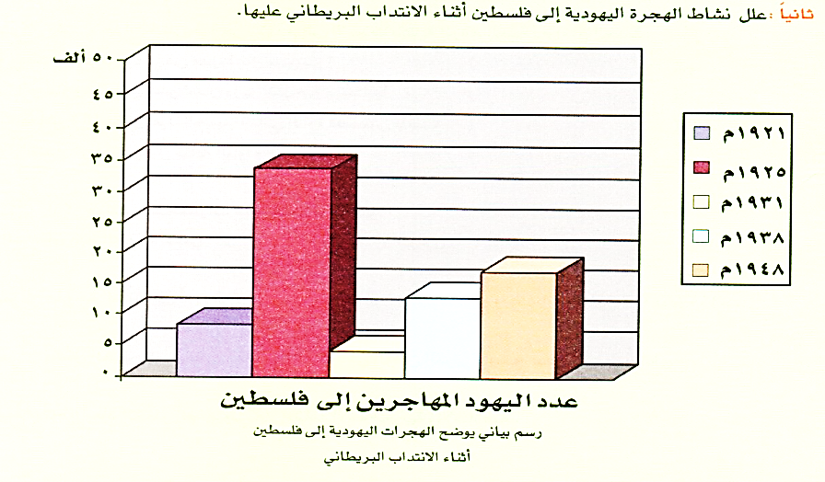

Slide 40
المطلوب

Slide 41
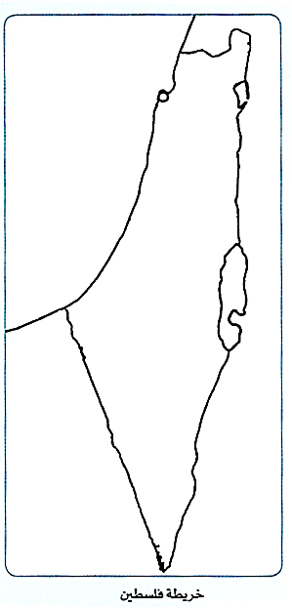
تنمية مهارة قراءة الخريطة

Slide 42
المطلوب

Slide 43
الإجابة

Slide 44
أسئلة التقويم
1 عينت يهودي مندوبها السامي لها في فلسطين
عينت عدد كبير من اليهود في المناصب الكبري
أجبرت الأهالي علي بيع أراضيهم لليهود

Slide 45
(أ) اتضح للفلسطينيين مخططات بريطانيا ولذلك قامت عدد كبير من حركات المقاومة
(ب) انضمام مجاهدين من مختلف الدول العربية إلي المقاومة الفلسطينية

Slide 46
إيقاف الهجرة اليهودية
منع نقل الأراضي إلي اليهود
إنشاء حكومة فلسطينية

Slide 47
بريطانيا
استمالة العرب إلي جانبها في الحرب العالمية الثانية
إنشاء دولة فلسطينية موحدة

Slide 48
قرار تقسيم فلسطين
القدس إشراف دولي
دولة يهودية
دولة فلسطينية عربية

Slide 49
(1920 ) مؤتمر سان ريمو
(1921) بداية المقاومة
(1922) إنشاء وكالة يهودية
(1984) الحرب الفلسطينية

Slide 50
1947 هـ
أصدرت
بدأ
بعد
لما
شكلت

Slide 51
هيئة الأمم المتحدة
1921
هيربرت صموئيل

Slide 52
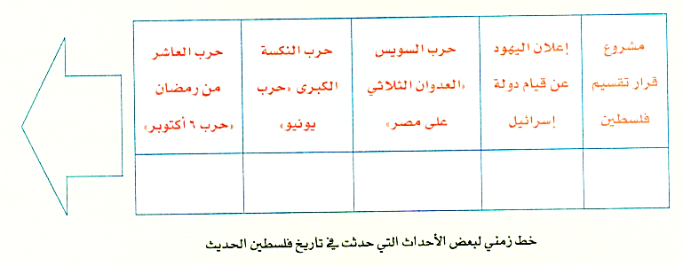
الحروب ضد اليهود
1393 هـ
1973 م
1387 هـ
1967 م
1375 هـ
1956 م
1367 هـ
1948 م
1366 هـ
1947 م

Slide 53
المطلوب

Slide 54
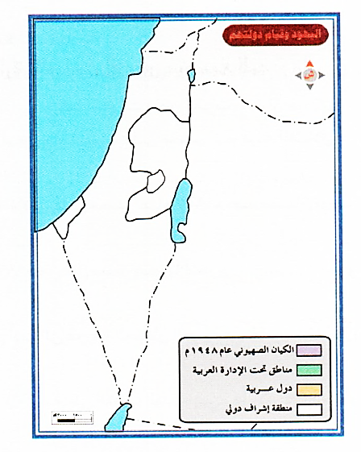
تنمية مهارات إكمال بيانات الخريطة
المطلوب
القدس

Slide 55
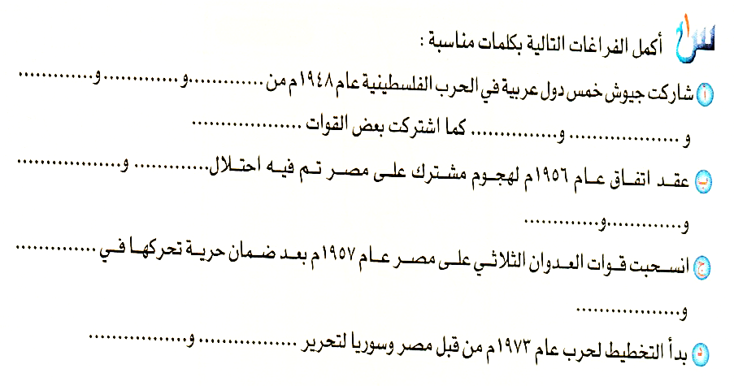
أسئلة التقويم
لبنان
الأردن
مصر
السعودية
العراق
سوريا
غزة سيناء
شرم الشيخ قناة السويس
قناة السويس
خليج العقبة
غزة سيناء و مرتفاعت الجولان

Slide 56
تدخل مجلس الأمن
مساعدة أمريكا والغرب لإسرائيل

Slide 57
حيث احتل اليهود ثلاثة أرباع فلسطين وشرد اكثر من مليون فلسطيني

Slide 58
علل ما يأتي
(أ) بسبب اعلان اليهود قيام دولتهم
(ب) بسبب إعلان مصر تأميم قناة السويس

Slide 59
انزعاج اليهود من الفدائيين
الاستلاء علي المقدسات في القدس
توسيع مساحة أراضي فلسطين

Slide 60
حيث أعادت للعرب كرامتهم بعد النكبة الكبري وهزم اليهود هزيمة كبيرة

Slide 61
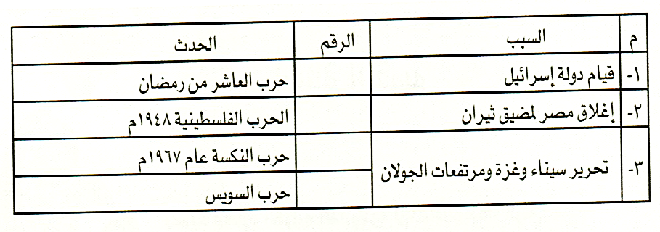
3
1
2

Slide 62
اتخذت إسرائيل من ذلك زريعة وهاجمت مصر و سوريا والأردن واحتلت مساحات كبيرة منهم

Slide 63
موقف المملكة العربية السعودية من قضية فلسطين
المطلوب

Slide 64
الإجابة
أري ان المسلمين والعرب تهاونوا كثير في قضية فلسطين ويجب الوحدة مرة ثانية
ان تحل بإذن الله عز وجل بعد اتحاد العرب والمسلمين
اتحاد المسلمين والعرب والعودة للتمسك بالدين والعودة للتقدم العلمي والتقني

Slide 65
تنمية مهارات البحث والاستنتاج
المطلوب

Slide 66
الإجابة
أن الله تعالي فرض علي بني اسرائيل انهم سيعصونه مرتين ويعلون في الأرض ويستكبرون ويتجبرون ويتجرؤون علي الله ورسوله ثم يرسل الله عز وجل عليهم من يعذبهم ويشردهم ويقتلهم

Slide 67
أسئلة التقويم
إنشاء منظمة التعاون الإسلامي
إحراق اليهود للمسجد الأقصي
الرباط
1381 هـ

Slide 68
بم تفسر
(1) لمكانته وأهميته الدينية
(2) للتصدي لخطر اليهود

Slide 69
ساهمت بجيشها
رحبت بألاف الفلسطينيين علي أراضيها
إعادة تعمير القري والمساجد

Slide 70
وضح الغرض من إنشاء كل من
لدعم الانتفاضة الفلسطينية
تمويل مشاريع تحافظ علي الهوية الإسلامية في القدس

Slide 71
الملك عبد الله بن عبد العزيز
القمة العربية في بيروت
الإشادة بهذه المبادرة
إقامة دولة فلسطينية للفلسطينيين , عودة اللاجئين , الانسحاب من الجولان

